Slide 1

Tarea 1 - Optimización de ventas en una cadena de cafeterías
Data Driven Canvas
Sección 2 - Grupo 3
Yisella Carrasco
Raúl Muñoz
Hugo Tapia
Begoña Urtubia

Slide 2
Contexto del caso
Una cadena de cafeterías con presencia en varias ciudades enfrenta una disminución del 12% en las ventas de café frío en los últimos dos trimestres. Este producto, que representa el 25% de los ingresos totales, es especialmente popular durante los meses de verano. El equipo de gerencia está preocupado, ya que la tendencia podría continuar afectando los resultados financieros.
La empresa ha identificado varias hipótesis sobre las posibles causas del problema:
Competencia: nuevas cafeterías han abierto en las mismas zonas y ofrecen promociones agresivas.
Precio: Los precios de los producto podrían ser percibidos como altos.
Marketing: La promoción del café frío ha sido limitada en los últimos meses
Experiencia del cliente: Se ha reportado tiempos de espera más largos en algunas sucursales clave.
El objetivo del equipo es analizar este problema utilizando Canvas Data Visualization, estructurar una solución y proponer acciones concretas.

Slide 3
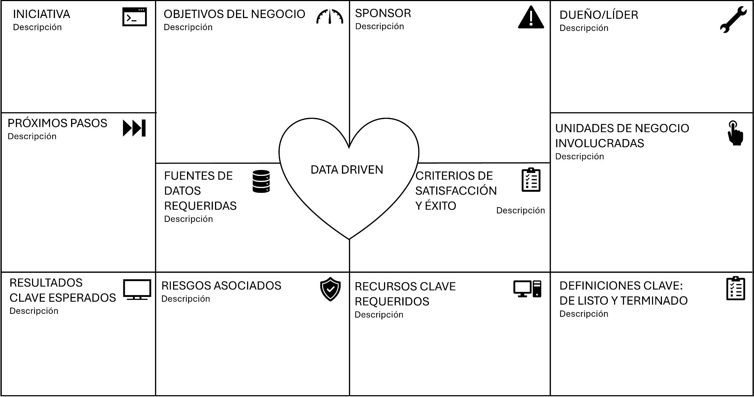
Implementar un sistema que nos permita identificar y diagnosticar y mejorar los factores que afectan las ventas de café frío.
Subir ventas de café frío en un 15%
Aumentar la satisfacción al cliente en la experiencia de compra y consumo
Gerente de ventas
Líder del equipo de analistas
Jefe de ventas
Recopilar y limpiar datos necesarios
Asegurar personal capacitado e infraestructura
Elaborar plan de costos, planificación de HH
Implementar sistema y capacitar empleados
Medir resultados en un piloto inicial y escalar
Comercial
Marketing
Producción
RRHH*
Ventas históricas; competidores en 500 m a la redonda; precios históricos propios y de competidores; tiempos de espera históricos; datos de campañas de marketing históricos; datos de satisfacción de clientes históricos
Subir ventas de café frío en 15%
Reducir tiempo de atención en un 20%
Aumento del 10% de la satisfacción de cliente medida por encuestas
Resistencia al cambio por parte del personal
Imposibilidad de disminuir precios ante competidores
Delincuencia e inseguridad en sucursales
Datos de mala calidad
Problemas técnicos durante la implementación del sistema
Capacitación de personal con el objetivo de mejorar atención al cliente Incentivos de venta
Identificación de patrones estacionales de ventas
Campañas de marketing estratégico
Optimización de precios
Equipo de analistas de datos disponible y competente
Acceso a las bases de datos
Infraestructura (software, hardware)
Presupuesto para capacitación de empleados
Listo: Sistema de diagnóstico y mejora de ventas implementado
Terminado: Dashboard implementado para visualizar estado actual e histórico de ventas de café frío, con métricas de desempeño estandarizadas. Usuario final capacitado para uso del sistema.

Slide 4
fhafafladf
Iniciativa: Realizar un diagnóstico de por qué han bajado las ventas de café frío y entregar alternativas de decisión para cambiar la tendencia de las ventas. Objetivos del Negocio: Identificar causas y tomar medidas en torno a indicadores clave. Sponsor: Supervisor de ventas y mercadotecnia Dueño /Líder: Equipo de gerencia
El Canvas de Data Visualization sirve como una guía para:
1. Definir objetivos claros:
1. Ayuda a establecer el propósito de un proyecto basado en datos y a alinear
este propósito con las metas de la organización.
2. Responde preguntas como: ¿Qué se quiere lograr? ¿Qué decisiones se deben
tomar? ¿Cuál es el impacto esperado?
2. Estructurar proyectos complejos:
1. Permite desglosar proyectos de visualización de datos en componentes
manejables y bien definidos, como las fuentes de datos requeridas, los riesgos
asociados y los resultados esperados.
3. Facilitar la colaboración:
1. Al ser visual y fácilmente comprensible, permite que equipos
multidisciplinarios trabajen en conjunto de manera efectiva, asegurando que
todos estén alineados en las metas y responsabilidades.
4. Garantizar un enfoque en la calidad de los datos:
1. Resalta la importancia de las fuentes de datos, la calidad de los mismos, y los
riesgos relacionados con su uso, fomentando una cultura de datos precisa y
responsable.
5. Planificar el impacto de la visualización:
1. Enfatiza cómo las visualizaciones de datos impactan en la toma de decisiones,
asegurando que sean comprensibles y relevantes para la audiencia.

Slide 5
1. Iniciativa
Describe brevemente el proyecto o análisis que quieres realizar.
Ejemplo: "Optimizar las rutas de transporte para reducir costos logísticos."
Próximos pasos: Define las primeras acciones concretas.
Ejemplo: Recolectar datos históricos, analizar patrones de rutas actuales.
2. Objetivos del negocio
Especifica los resultados que el negocio espera.
Ejemplo: "Reducir los costos en un 15% en el primer trimestre."
3. Sponsor
Nombra a la persona o grupo que respalda el proyecto (normalmente un ejecutivo clave).
Ejemplo: Director de logística o Gerente de operaciones.
el que pone las lucar para el trabajo
4. Dueño / Líder
Define quién será el responsable del proyecto y tomará decisiones clave.
Ejemplo: Analista de datos o líder de proyecto.
5. Unidades de negocio involucradas
Enumera las áreas que participarán en el proyecto.
Ejemplo: Logística, finanzas, IT.
6. Fuentes de datos requeridas
Enumera las bases de datos o fuentes que necesitas.
Ejemplo: Datos de GPS, órdenes de compra, y gastos en combustible.
7. Criterios de satisfacción y éxito
Define métricas específicas para medir el éxito del proyecto.
Ejemplo: "Lograr al menos un 90% de optimización de rutas en el sistema."
1 o 2 por cada objetivo
8. Resultados clave esperados
Especifica los resultados tangibles o medibles.
Ejemplo:
Ahorro del 15% en costos logísticos.
Reducción de tiempo promedio de entrega en un 10%.
9. Riesgos asociados
Enumera los posibles obstáculos.
Ejemplo:
Calidad inconsistente de los datos.
Retrasos en la implementación del análisis.
10. Recursos clave requeridos
Menciona las herramientas y personal necesarios.
Ejemplo:
Herramientas: Tableau, Python, servidores para análisis.
Personal: Data scientists y expertos en logística.
11. Definiciones clave: de Listo y Terminado
Especifica qué criterios deben cumplirse para considerar el proyecto completo.
Ejemplo:
"Listo": Base de datos integrada y limpia. El objetivo de la inciativa se cumplio
"Terminado": Dashboard entregado con reportes finales y feedback del sponsor. (cumplimiento de los objetivos, se puede hacer seguimientos de los objetivos)

